Slide 1
КОМСОМОЛЬСКИЙ ШКОЛЬНЫЙ МУЗЕЙ.
Томская область, Первомайский район,
село Комсомольск.
Комсомольский школьный краеведческий музей.
Руководитель: Вышегородцева Н.А.

Slide 2
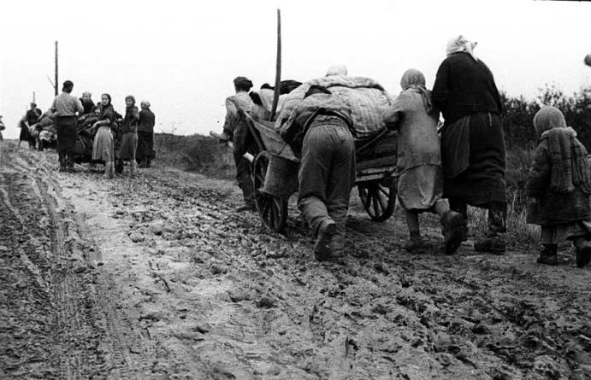
ВОЙНА….. 1941 год.

Slide 3
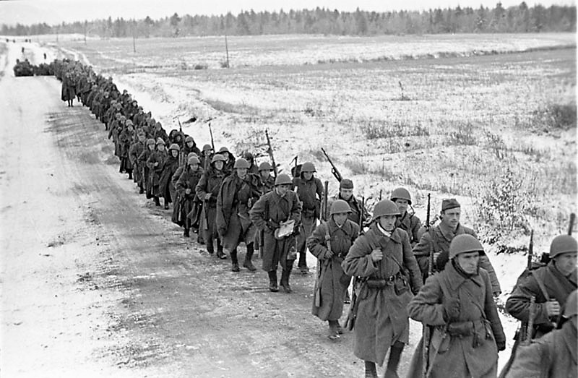
1941год. Пехота идёт на фронт.

Slide 4
И сразу в бой.

Slide 5
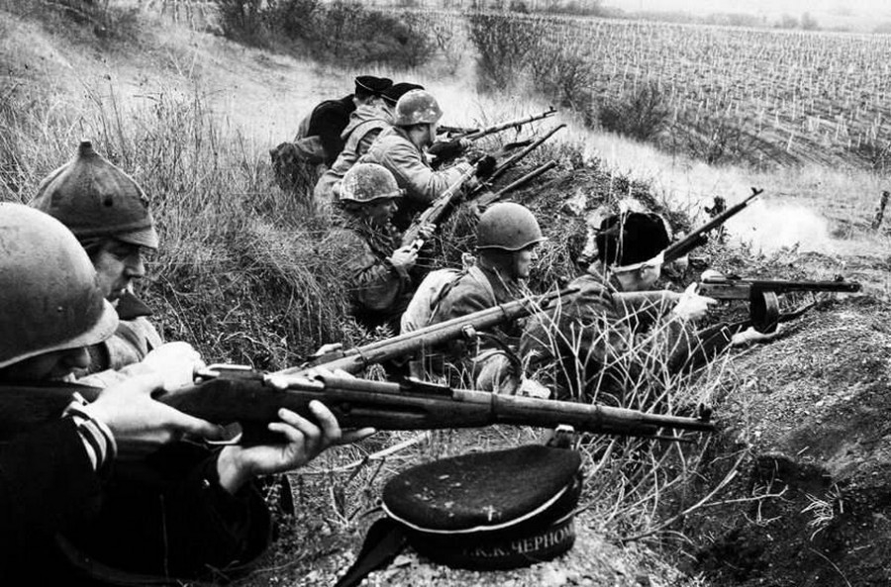
Голод. Холод . Потери . Отступления.

Slide 6
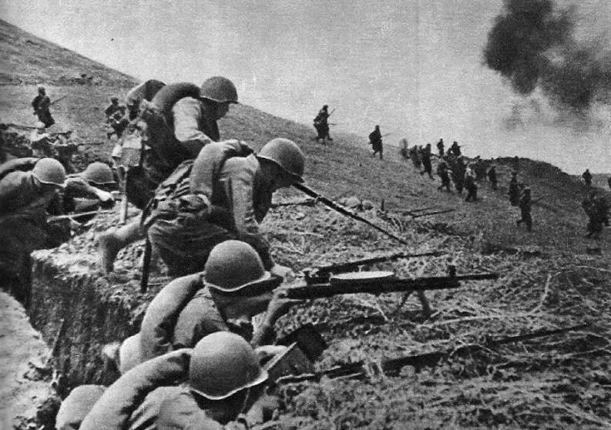

Slide 7
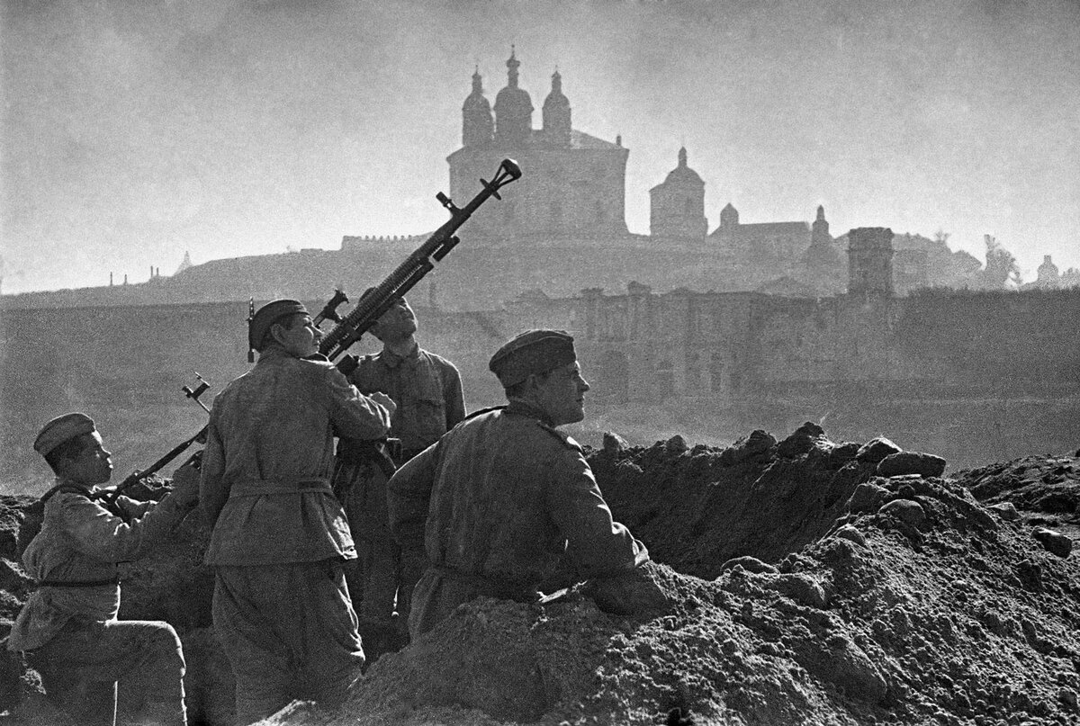
Оборона Ленинграда.

Slide 8
Молодые бойцы. Снайперы.

Slide 9
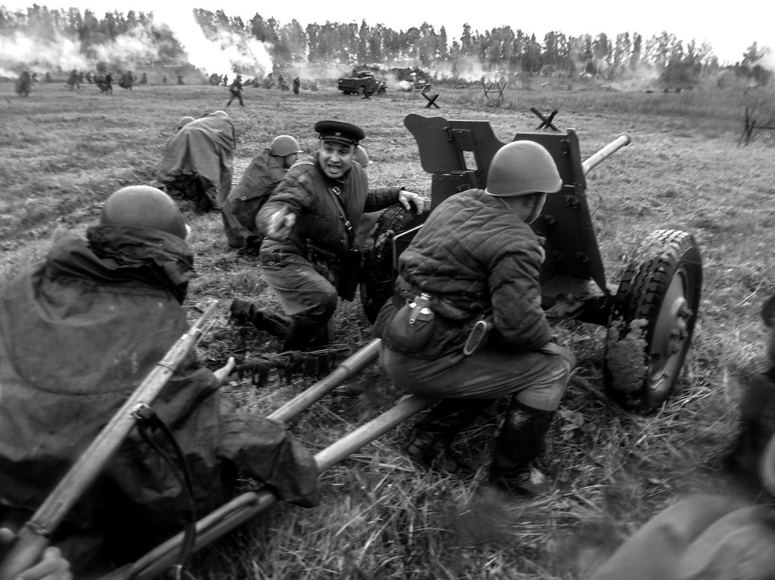
Бои, бои, бои, без отдыха, без передышки.

Slide 10
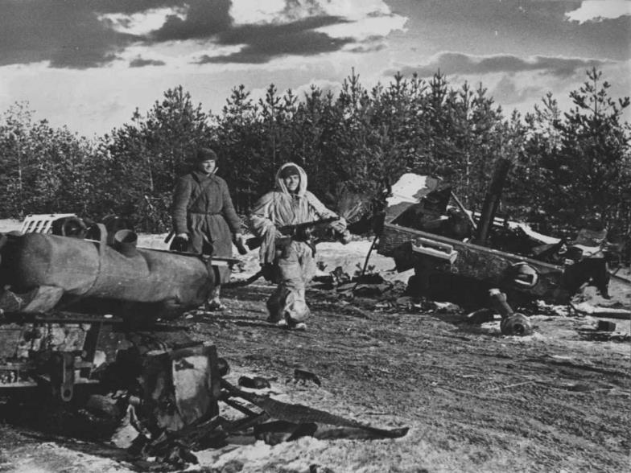

Slide 11
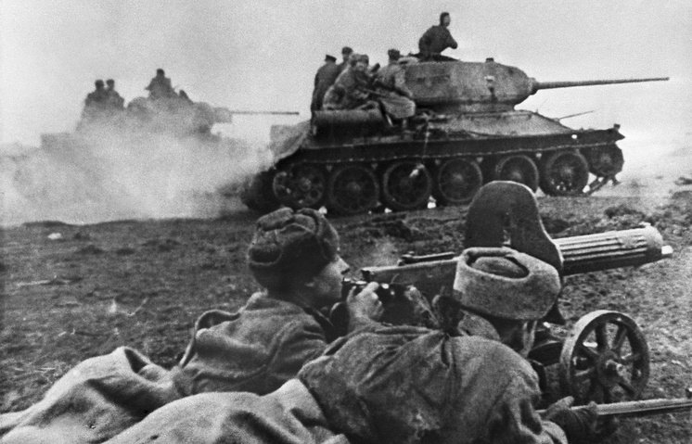
Военные кадры тяжелого 1942 года.

Slide 12
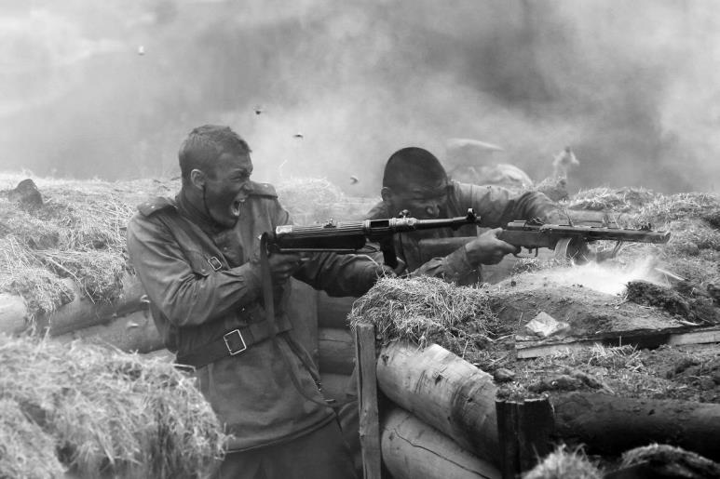
Неравный бой!

Slide 13
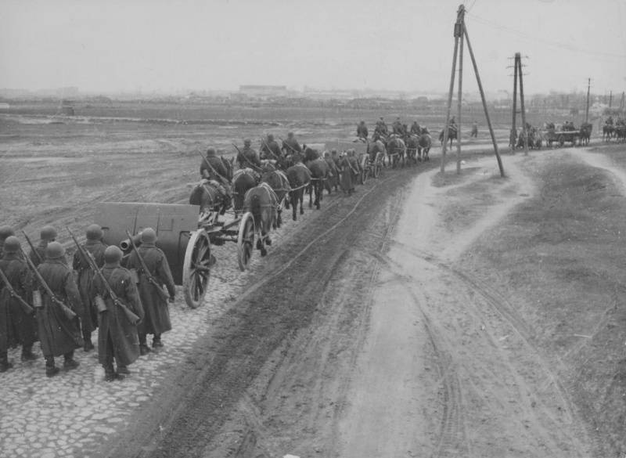
И вновь дорогами войны…..

Slide 14
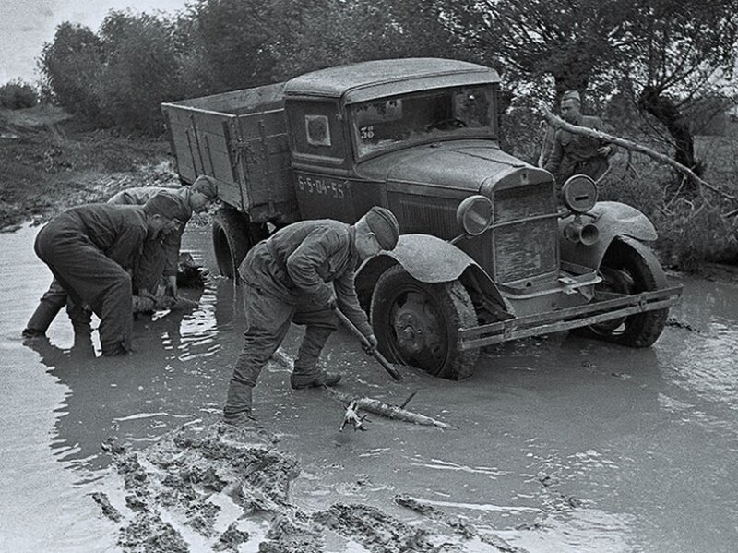

Slide 15
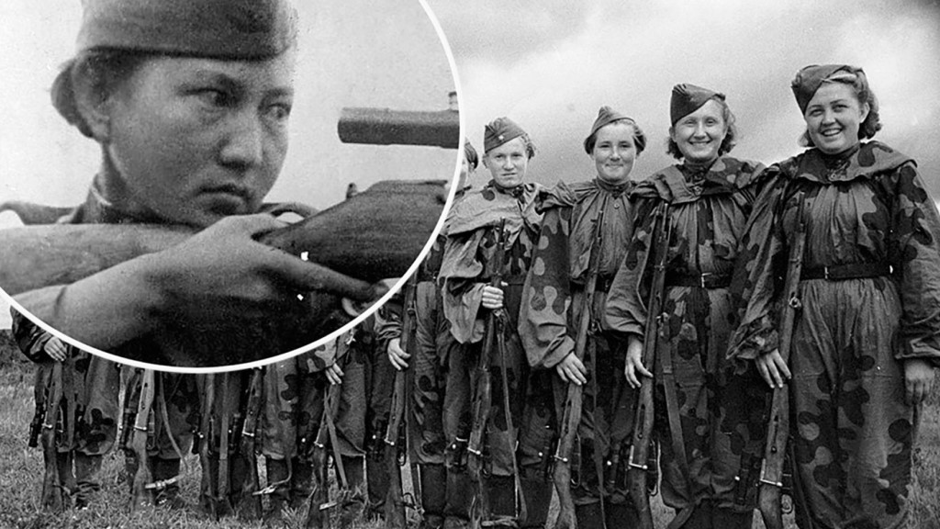
Каждый вносил свой вклад в Победу! Долгожданную Победу!

Slide 16
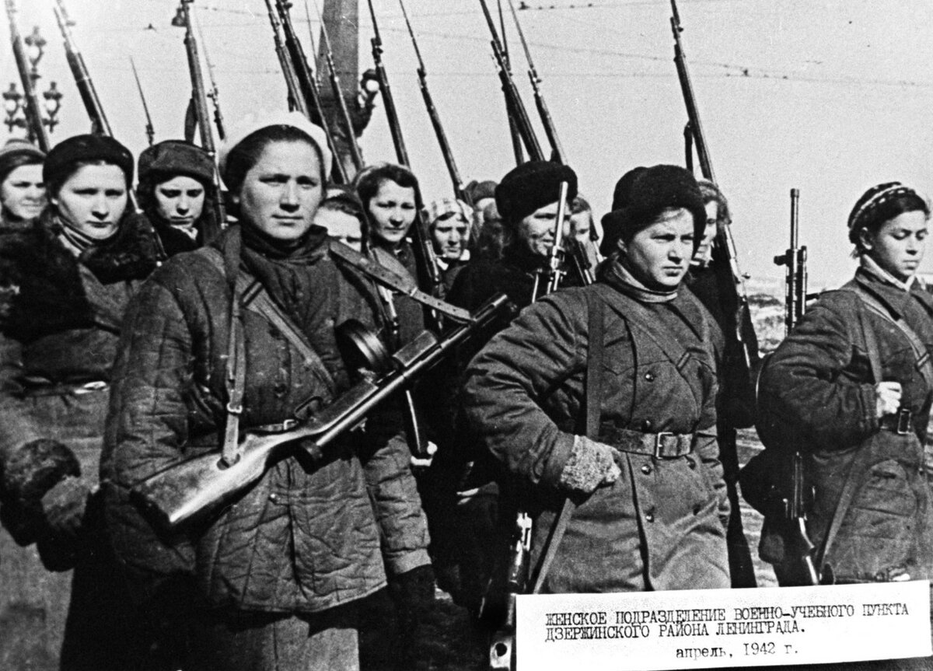

Slide 17
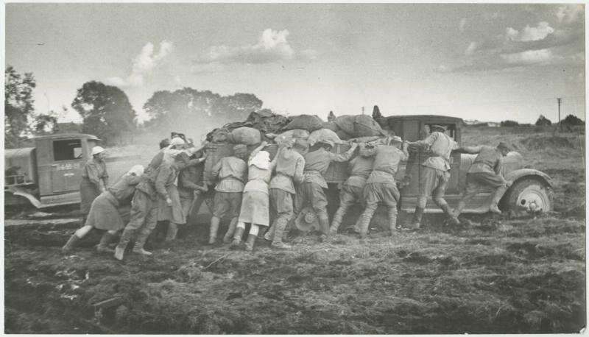

Slide 18
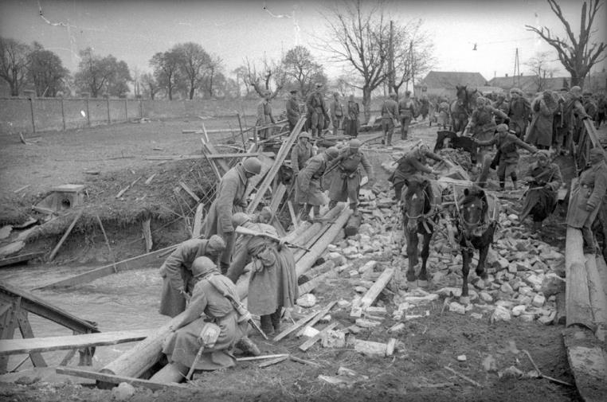
Война оставляла за собой разруху, выжженные города, деревни, поля.

Slide 19
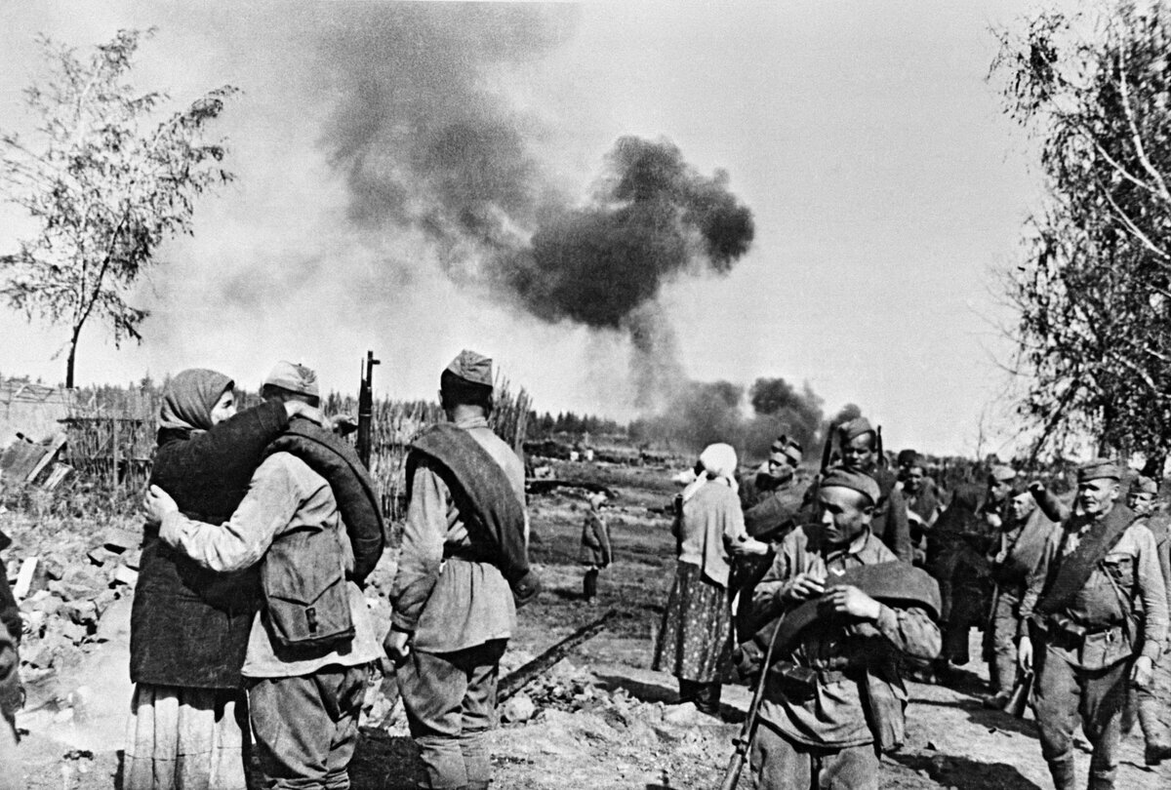
Так встречали русских солдат жители разоренных и разрушенных деревень после освобождения от фашистов.

Slide 20
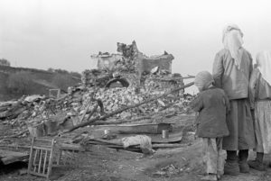
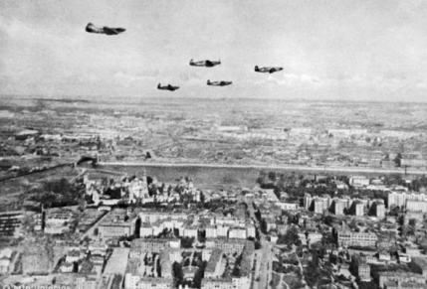
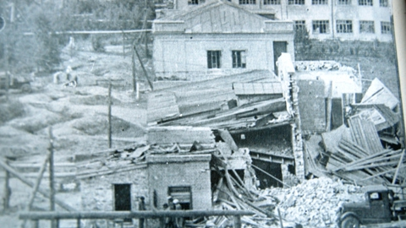
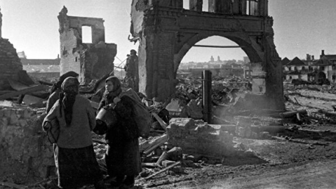
Так горела и стонала русская земля…..

Slide 21
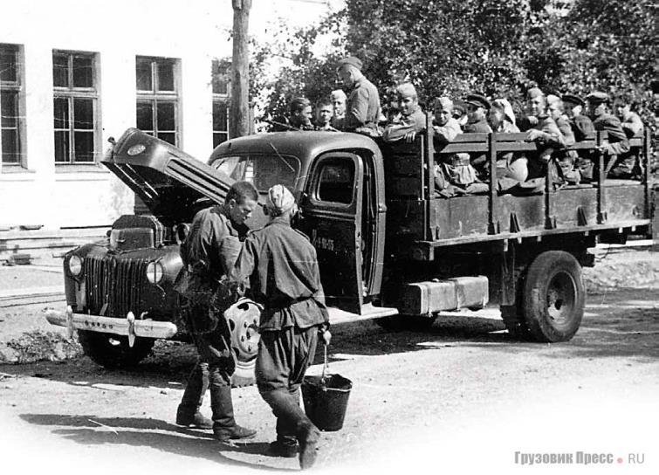
И снова дороги, дороги, дороги…

Slide 22
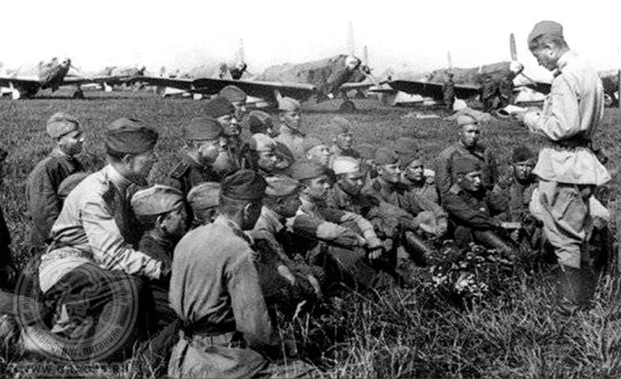
Боевые задачи перед вылетом…

Slide 23
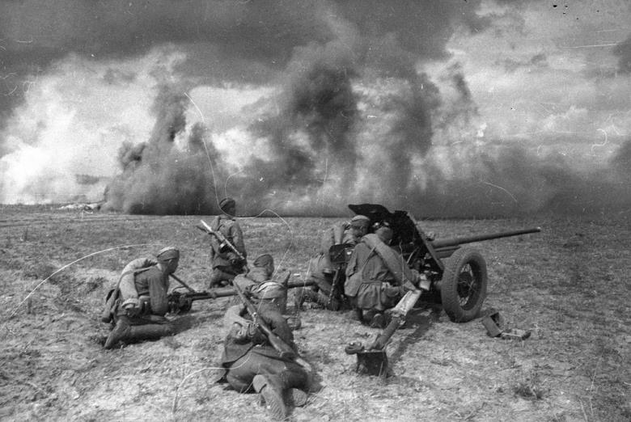
И снова бой! Кровавый бой! За жизнь и за свободу до конца!

Slide 24
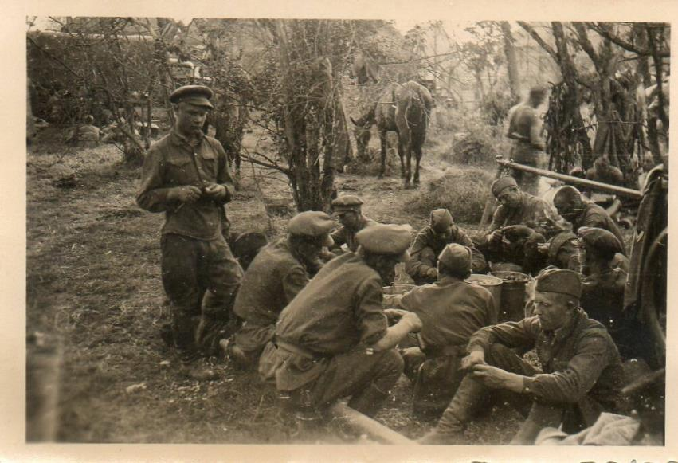
Фотография военных лет.

Slide 25
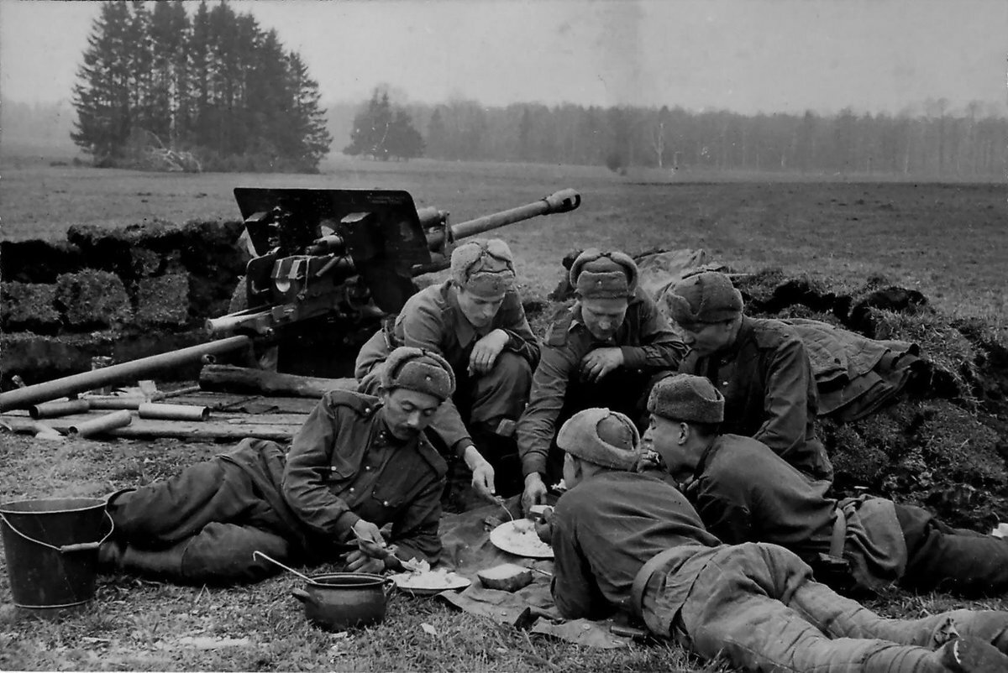
Солдатская каша на передовой.

Slide 26
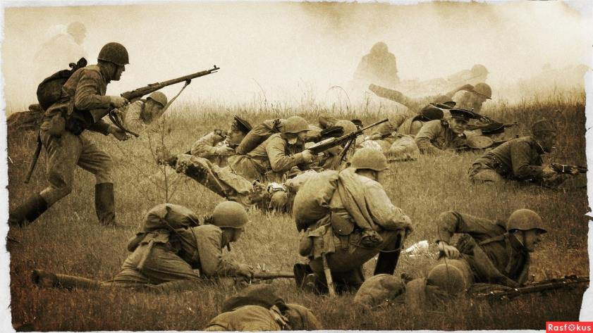

Slide 27
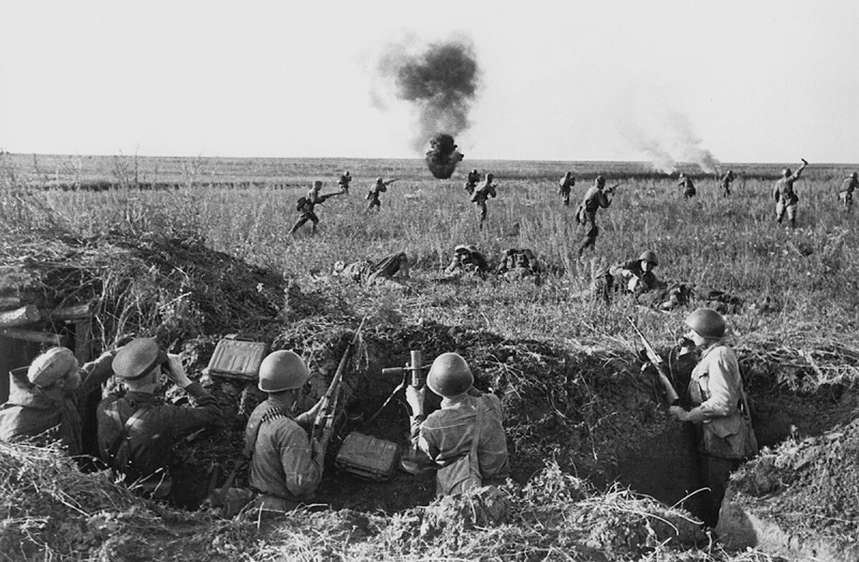

Slide 28
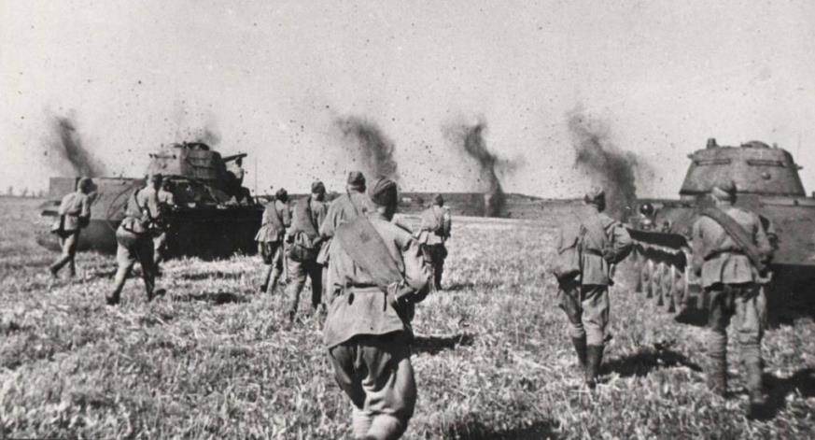
Последний бой…..Он трудный самый…
А я в Россию домой хочу.
Я так давно…не видел маму.

Slide 29
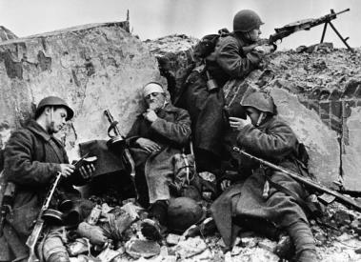
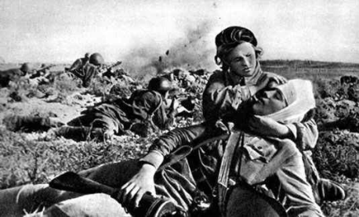
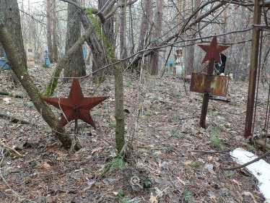
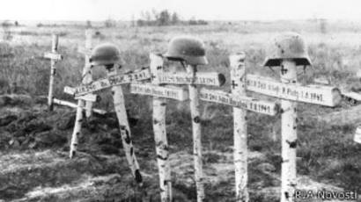
Только он не вернулся из боя.

Slide 30
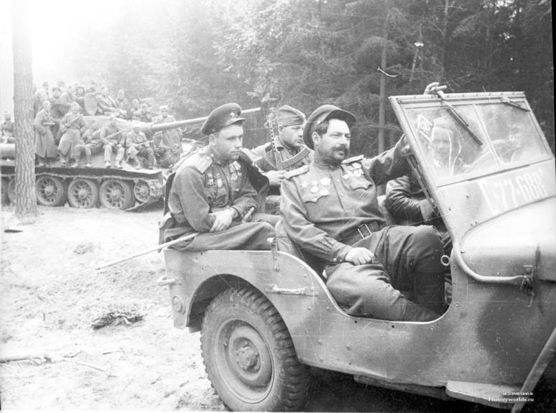
И вот они… Лица победителей!

Slide 31
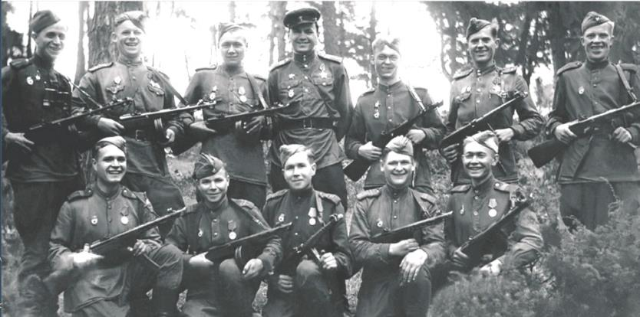
Лица победителей!

Slide 32
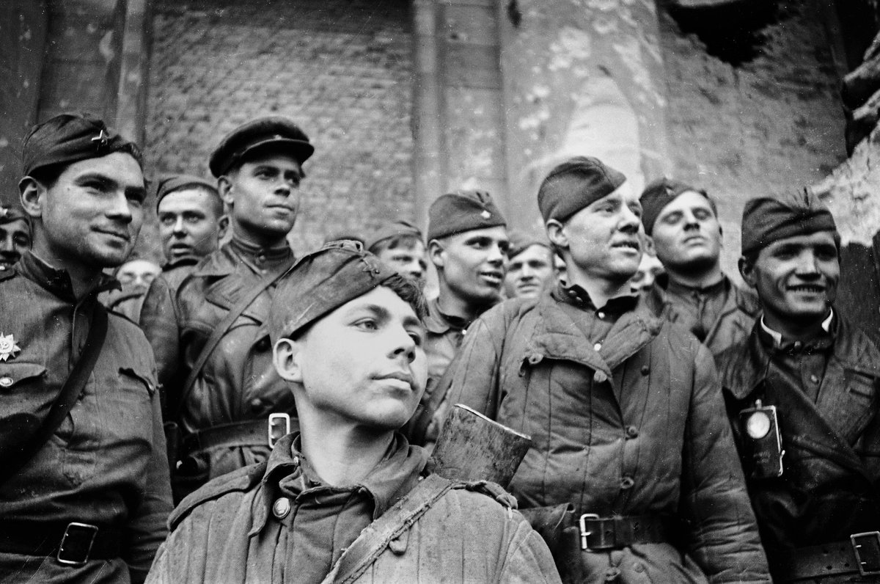
Простые русские солдаты. Освободившие народы от фашизма.

Slide 33
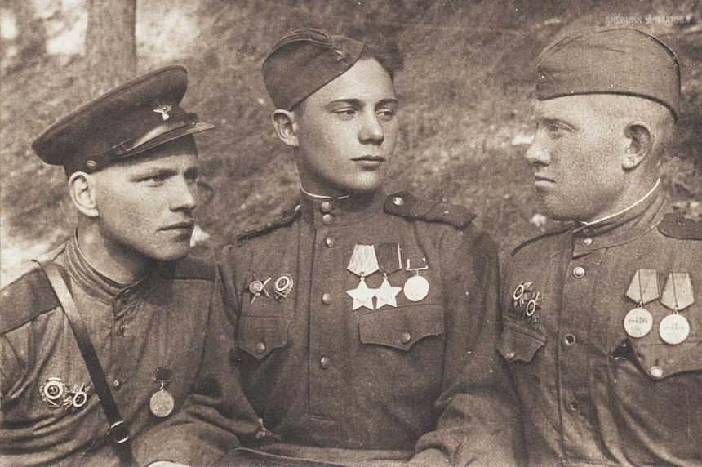
Боевые товарищи, боевые друзья.

Slide 34
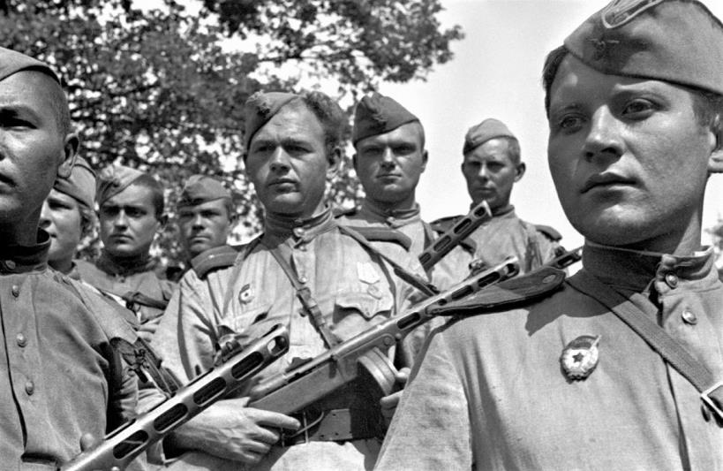
Каждый из них, кто прошел войну, каждый для нас был героем.

Slide 35
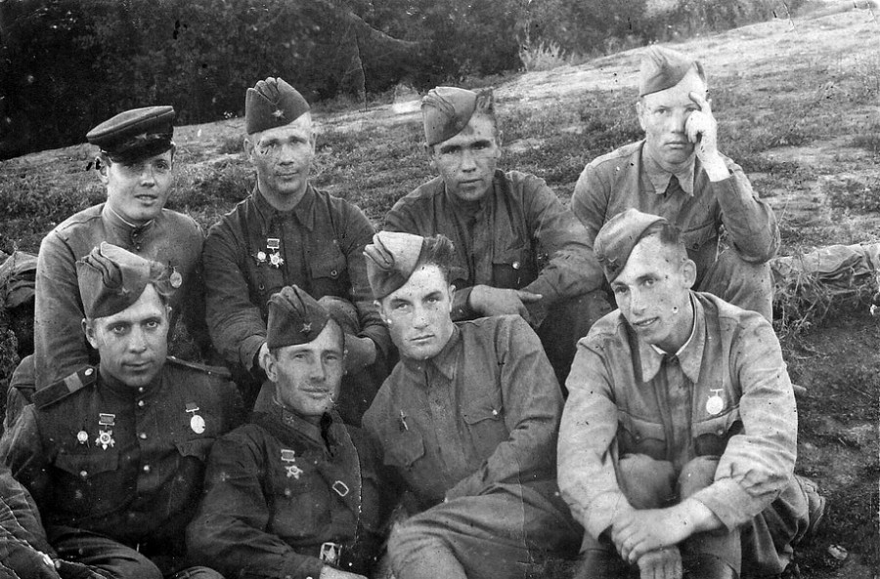
Всмотрись…И запомни их лица.

Slide 36
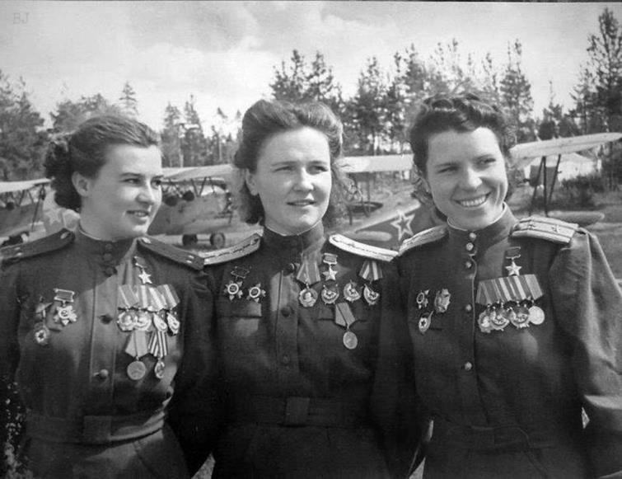
Девушки летчицы – герои Советского Союза.

Slide 37
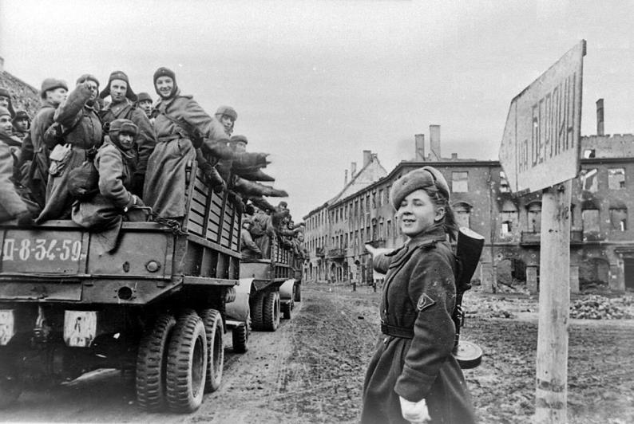
На БЕРЛИН!!!

Slide 38
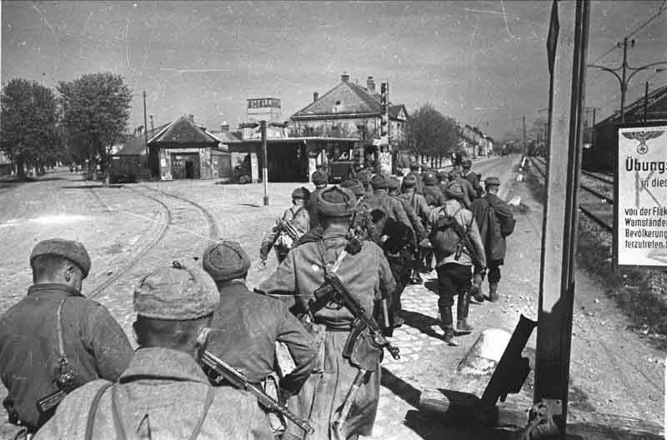
Пол Европы прошагали, пол земли….Этот день мы приближали как могли.

Slide 39
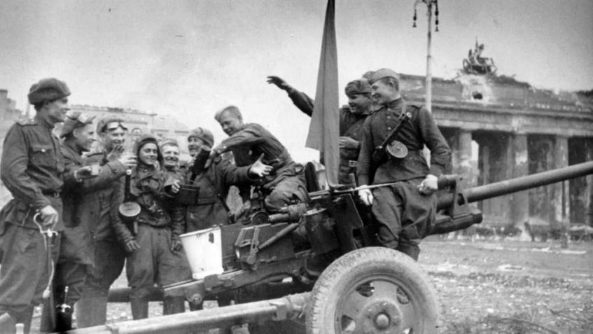
За Победу!!!

Slide 40
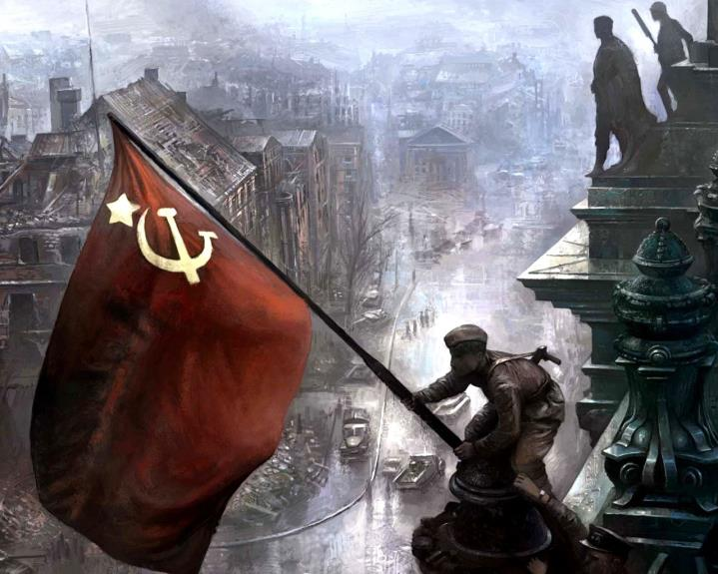
Победное русское знамя над Рейхстагом закрепил неизвестный русский солдат!

Slide 41
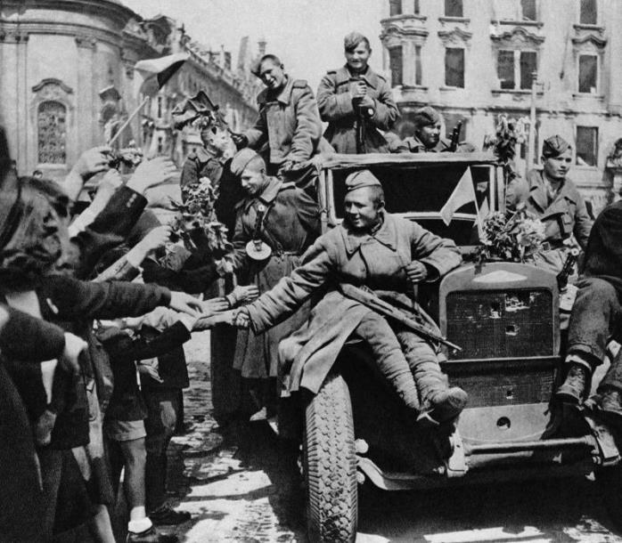
Берлин!

Slide 42
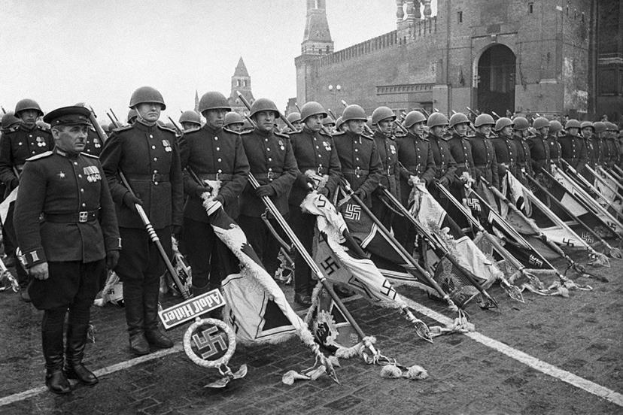
Парад на Красной площади 24 июня 1945 года в Москве.

Slide 43
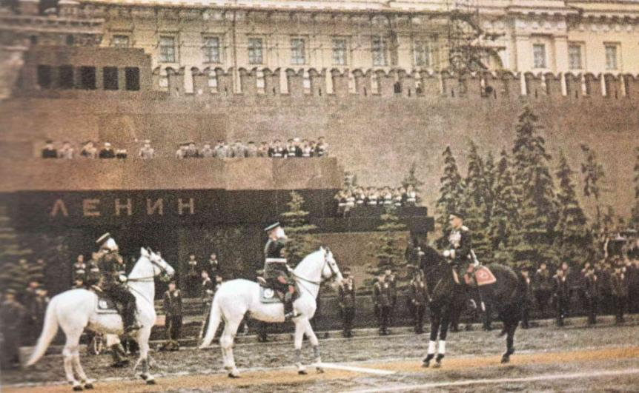
Парад принимал заместитель Верховного главнокомандующего, маршал Советского Союза Георгий Жуков. Командовал парадом маршал Советского Союза Константин Рокоссовский.

Slide 44
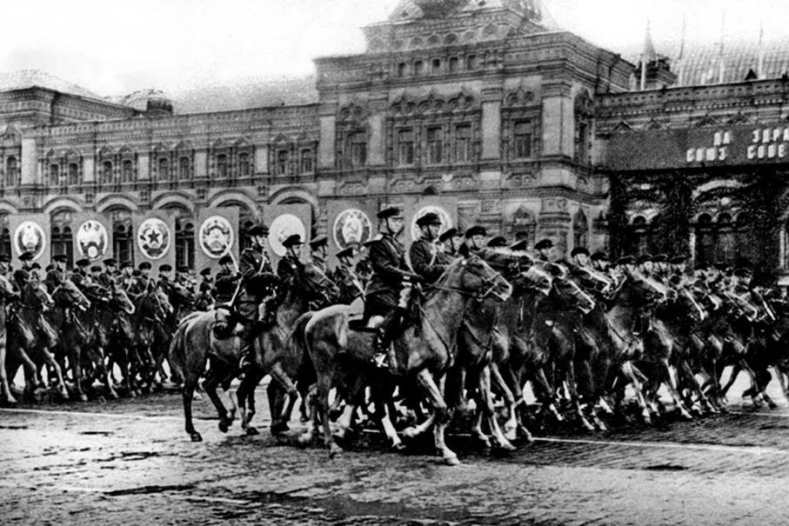
24 июня 1945 года.

Slide 45
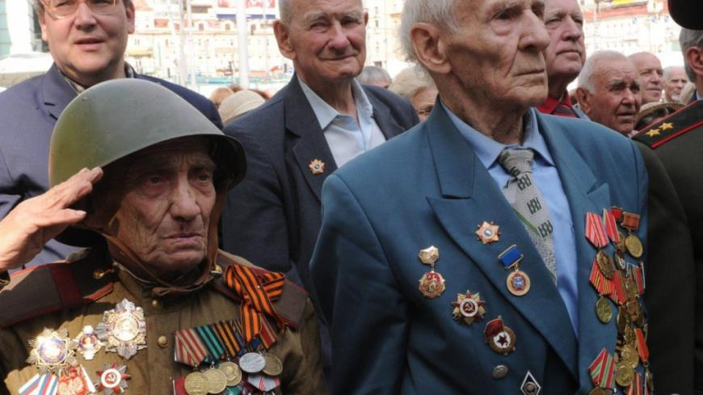
Парад Победы принимают славные ветераны, участники Великой Отечественной войны.

Slide 46
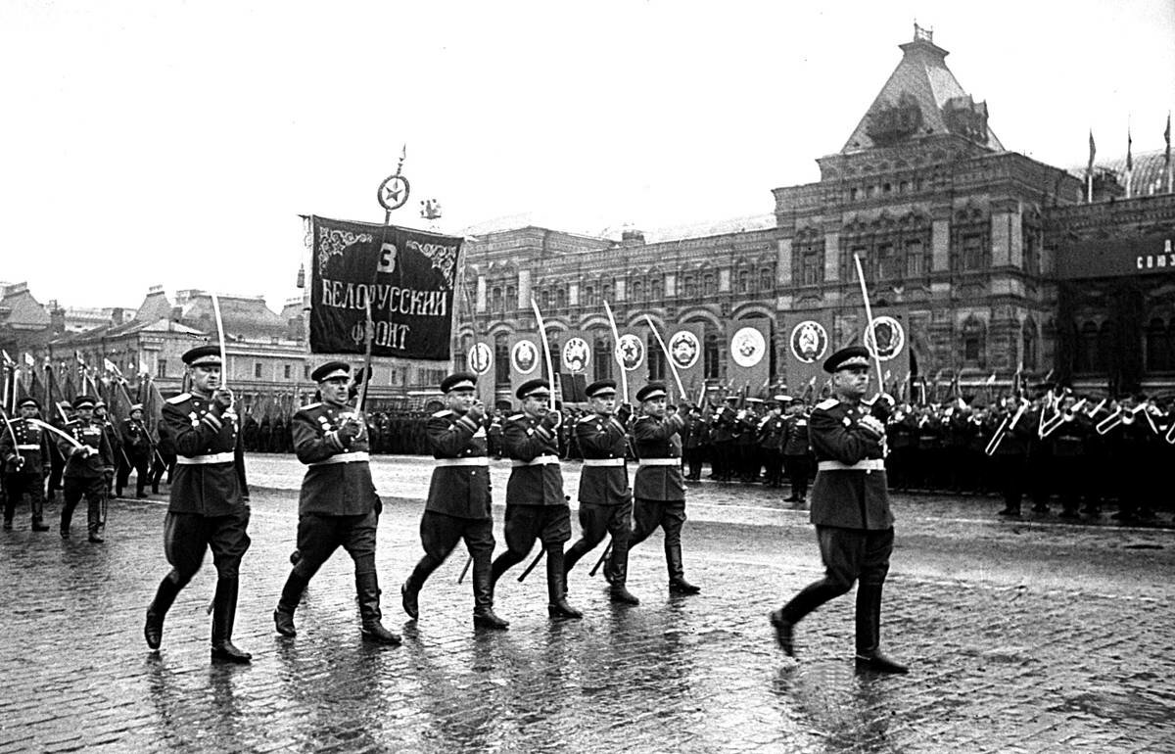
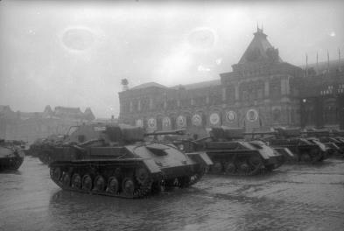
Парад на Красной площади Москвы 24 июня 1941 года в честь освобождения мира от фашистских захватчиков.

Slide 49
Победа! Изображение парада на Красной площади художником.

Slide 50
Доблестные ветераны! Помним! Гордимся! Чтим!

Slide 51
День ПОБЕДЫ!!! Со слезами на глазах….

Slide 52
Маленькие ГЕРОИ!

Slide 53
Через года, через века, помните!
О тех, кто уже не придёт никогда! Помните!
Детям своим расскажите о них! Чтобы помнили!
Детям детей расскажите о них! Чтобы тоже запомнили!

Slide 54
В презентации использованы ресурсы интернет сайтов.

